Slide 1
Introdução à Oceanografia
Composição da Água do Mar
UFBA – IGeo – Dep. Oceanografia
Disicplina: Introdução à Oceanografia
Profa. Juliana Leonel

Slide 2
UFBA – IGeo -Introdução à Oceanografia
Aula 11 - Composição da Água do Mar
Objetivos da Aula
Revisar as propriedades da água e como elas se comportam na presença de sal.
Entender a composição da água do mar
Entender o que é salinidade e explicar a sua distribuição horizontal.

Slide 3
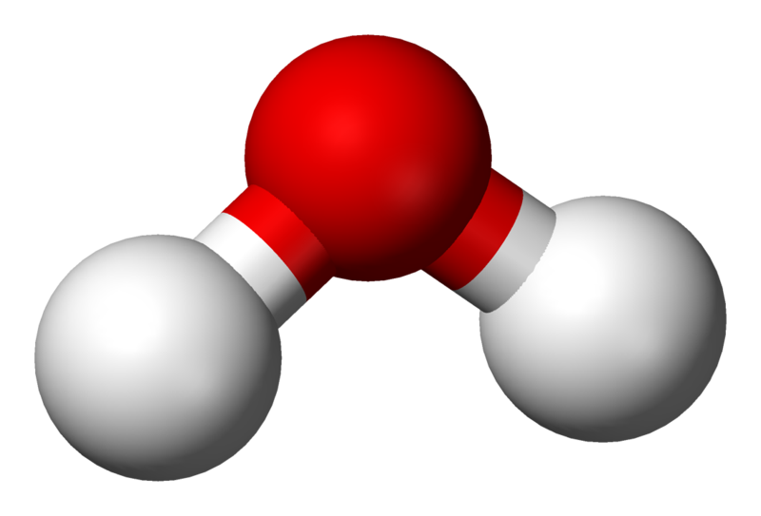
UFBA – IGeo -Introdução à Oceanografia
Aula 11 - Composição da Água do Mar
Molécula de Água
http://commons.wikimedia.org/wiki/File:Water-3D-balls.png

Slide 4
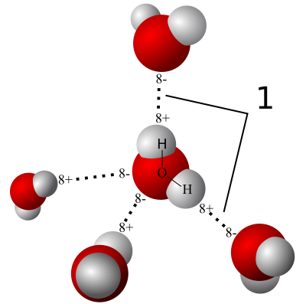
UFBA – IGeo -Introdução à Oceanografia
Aula 11 - Composição da Água do Mar
Molécula de Água
http://en.wikipedia.org/wiki/File:3D_model_hydrogen_bonds_in_water.svg

Slide 5
UFBA – IGeo -Introdução à Oceanografia
Aula 11 - Composição da Água do Mar
Propriedades Anômalas da Água
alto calor específico
alto calor de fusão
alto calor de vaporização
expansão térmica
alto ponto de ebulição e evaporação
alta tensão superficial
alta condução de calor
alta transparência
alta viscosidade
baixa compressibilidade

Slide 6
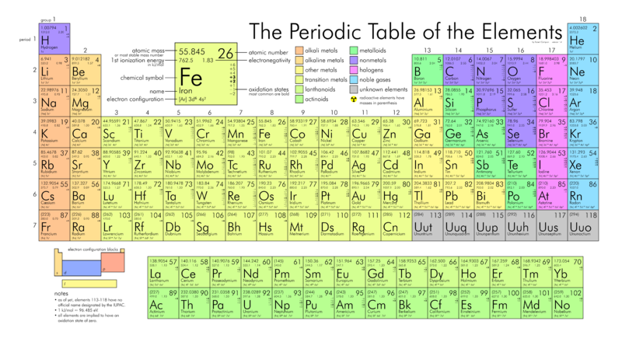
UFBA – IGeo -Introdução à Oceanografia
Aula 11 - Composição da Água do Mar
Molécula de Água
Ponto Ebulição
http://commons.wikimedia.org/wiki/File:Periodic_table_large.png

Slide 7
UFBA – IGeo -Introdução à Oceanografia
Aula 11 - Composição da Água do Mar
Molécula de Água
Ponto Ebulição
http://commons.wikimedia.org/wiki/File:Periodic_table_large.png

Slide 8
UFBA – IGeo -Introdução à Oceanografia
Aula 11 - Composição da Água do Mar
Molécula de Água
Ponto Ebulição

Slide 9
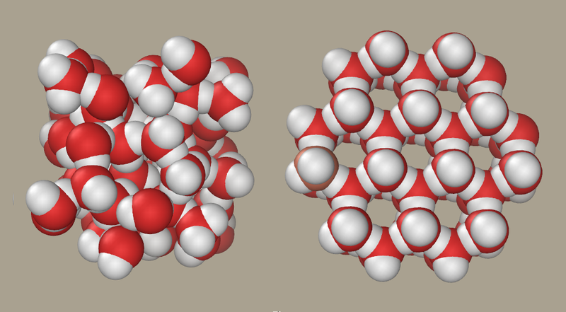
UFBA – IGeo -Introdução à Oceanografia
Aula 11 - Composição da Água do Mar
Molécula de Água
Densidade
http://en.wikipedia.org/wiki/File:Liquid-water-and-ice.png

Slide 10
UFBA – IGeo -Introdução à Oceanografia
Aula 11 - Composição da Água do Mar
Molécula de Água
Densidade

Slide 11
UFBA – IGeo -Introdução à Oceanografia
Aula 11 - Composição da Água do Mar
Composição dos Oceanos – Água

Slide 12
UFBA – IGeo -Introdução à Oceanografia
Aula 11 - Composição da Água do Mar
Composição dos Oceanos – Água

Slide 13
UFBA – IGeo -Introdução à Oceanografia
Aula 11 - Composição da Água do Mar
De onde veio a água do mar?

Slide 14
UFBA – IGeo -Introdução à Oceanografia
Aula 11 - Composição da Água do Mar
Água (96,5%)
Sais Dissolvidos (3,5%)
Cl⁻ (cloreto) 56%
Na⁺ (sódio) 28%
SO₄⁻ (sulfato) 8%
Mg²⁺ (magnésio) 4%
Ca²⁺ (cálcio) 1,5%
K⁺ (potássio) 1%
HCO₃⁻ (bicarbonato)0,5%
outros íons 1%
Gases Dissolvido
N₂, O₂, CO₂, He, Ar

Slide 15
UFBA – IGeo -Introdução à Oceanografia
Aula 11 - Composição da Água do Mar

Slide 16
UFBA – IGeo -Introdução à Oceanografia
Aula 11 - Composição da Água do Mar
Composição da Água do Mar
Gases
(conservativo x não-conservativo)
Particulados
(orgânicos x inorgânico)
Dissolvidos
(maiores x menores)
Coloidais
(orgânicos x inorgânico)

Slide 17
UFBA – IGeo -Introdução à Oceanografia
Aula 11 - Composição da Água do Mar
Gases

Slide 18
UFBA – IGeo -Introdução à Oceanografia
Aula 11 - Composição da Água do Mar
Gases

Slide 19
UFBA – IGeo -Introdução à Oceanografia
Aula 11 - Composição da Água do Mar
Gases

Slide 20
UFBA – IGeo -Introdução à Oceanografia
Aula 11 - Composição da Água do Mar
Particulado x Dissolvido

Slide 21
UFBA – IGeo -Introdução à Oceanografia
Aula 11 - Composição da Água do Mar

Slide 22
UFBA – IGeo -Introdução à Oceanografia
Aula 11 - Composição da Água do Mar

Slide 23
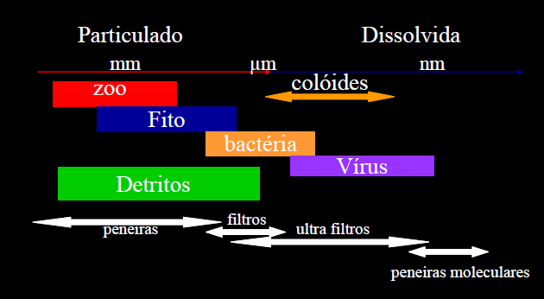
UFBA – IGeo -Introdução à Oceanografia
Aula 11 - Composição da Água do Mar
Material Particulado

Slide 24
UFBA – IGeo -Introdução à Oceanografia
Aula 11 - Composição da Água do Mar
Conservativo e Não-Conservativo
Conservativo
Concentração influenciada apenas por processos físicos (pptação, evaporação, etc).
Não-Conservativo
Concentração influenciada por processos químicos (redução, oxidação) e biológicos (respiração, fotossíntese)

Slide 25
UFBA – IGeo -Introdução à Oceanografia
Aula 11 - Composição da Água do Mar
Componentes menores - Nutrientes

Slide 26
UFBA – IGeo -Introdução à Oceanografia
Aula 11 - Composição da Água do Mar
Elementos Menores (elementos traços)
Macronutrientes
fosfato
silicato
nitrato/nitrito
Oligonutrientes/Micronutrientes
Fe
Cu
Elementos radioativos
Ra
Rn

Slide 27
UFBA – IGeo -Introdução à Oceanografia
Aula 11 - Composição da Água do Mar
Elementos Menores (elementos traços)
Exemplos de importância dos macronutrientes:
C, H, N, P, S → componentes estruturais dos compostos bioquímicos comuns (carboidratos, lipídios, proteínas, etc)
Exemplos de importância dos micronutrientes:
vertebrados marinhos (Fe) : hemoglobina
moluscos e crustáceos (Cu) : hemocianina
tunicados (V)
vitamina B12 – cobalamina (Co)
poliquetas (Zn)

Slide 28
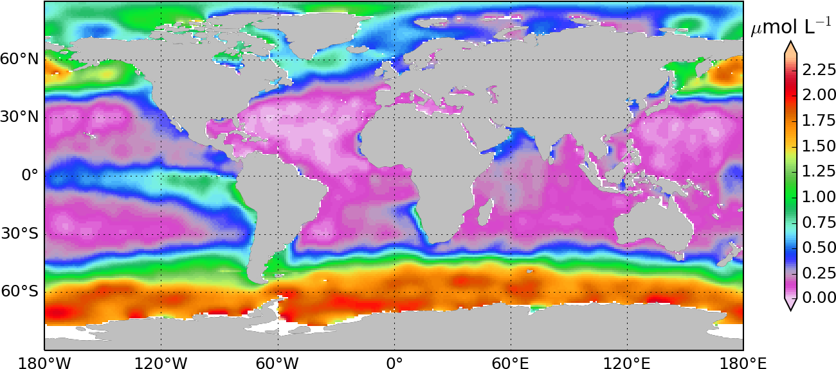
UFBA – IGeo -Introdução à Oceanografia
Aula 11 - Composição da Água do Mar
Fosfato

Slide 29
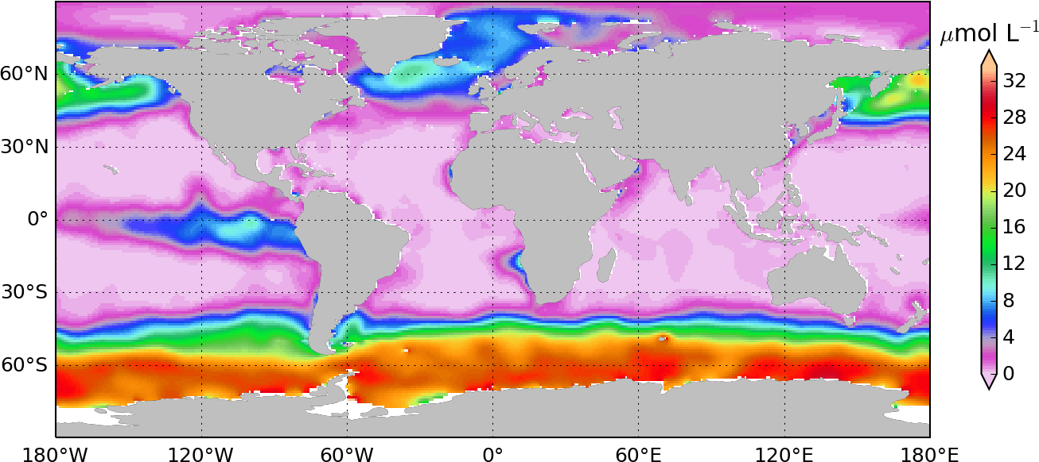
UFBA – IGeo -Introdução à Oceanografia
Aula 11 - Composição da Água do Mar
Nitrato

Slide 30
UFBA – IGeo -Introdução à Oceanografia
Aula 11 - Composição da Água do Mar
Por que a água do mar é salgada?

Slide 31
UFBA – IGeo -Introdução à Oceanografia
Aula 11 - Composição da Água do Mar
Mar | Rio
Cl⁻ (19,3‰) | HCO₃⁻ (0,058‰)
Na⁺ (10,8‰) | Ca²⁺ (0,015‰)
SO₄²⁻ (2,7‰) | SiO₂ (0,013‰)
Mg²⁺ (1,3‰) | SO₄²⁻ (0,011‰)
Ca²⁺ (0,4‰) | Cl⁻ (0.008‰)

Slide 32
UFBA – IGeo -Introdução à Oceanografia
Aula 11 - Composição da Água do Mar

Slide 33
UFBA – IGeo -Introdução à Oceanografia
Aula 11 - Composição da Água do Mar

Slide 34
UFBA – IGeo -Introdução à Oceanografia
Aula 11 - Composição da Água do Mar

Slide 35
UFBA – IGeo -Introdução à Oceanografia
Aula 11 - Composição da Água do Mar
Os oceanos estão ficando mais salgados com o tempo?

Slide 36
UFBA – IGeo -Introdução à Oceanografia
Aula 11 - Composição da Água do Mar
Composição dos Oceanos – Água
“Todas as águas marinhas contem os mesmos ingredientes (maiores), nas mesmas proporções; apenas a quantidade total varia.”
Marcet, 1819

Slide 37
UFBA – IGeo -Introdução à Oceanografia
Aula 11 - Composição da Água do Mar
Sais Dissolvidos
Salinidade

Slide 38
UFBA – IGeo -Introdução à Oceanografia
Aula 11 - Composição da Água do Mar
Salinidade
O que é salinidade?
Quais os fatores responsáveis pela alteração de salinidade dos oceanos?
Por que a salinidade é importante para a oceanografia?
Quais as formas de determinar a salinidade?

Slide 39
UFBA – IGeo -Introdução à Oceanografia
Aula 11 - Composição da Água do Mar
Salinidade
Salinidade
“Salinidade é a massa em gramas das substâncias sólidas contidas em 1Kg de água do mar, sendo os carbonatos transformados em óxidos, os brometos e os iodetos substituídos por cloretos e a matéria orgânica decomposta.”
(Knudsen, Forch e Sorense)

Slide 40
UFBA – IGeo -Introdução à Oceanografia
Aula 11 - Composição da Água do Mar
Salinidade
Salinidade Prática (S_{P}) – sem unidade
“Razão entre a medida de condutividade elétrica de uma amostra a 15°C e pressão de 1 atm, pela condutividade elétrica de uma solução de 0,0324356 g de cloreto de potássio (KCl), na mesma temperatura e pressão da amostra ”
(PSS, 1978)

Slide 41
UFBA – IGeo -Introdução à Oceanografia
Aula 11 - Composição da Água do Mar
Salinidade
Salinidade de Referência (S_{R}) – g kg⁻¹
S_{R} = S_{P} * F
F = fator de referencia em função do melhor conhecimento dos sais dissolvidos
(Millero, 2008)

Slide 42
UFBA – IGeo -Introdução à Oceanografia
Aula 11 - Composição da Água do Mar
Salinidade
Salinidade Absoluta (S_{A}) – g kg⁻¹
S_{A} = S_{R} + ΔS
ΔS = anomalia da constância de sal – varia com longitutde, latitude e pressão. É calculada a partir de um proxy de distribuição de silica.
(Millero, 2008)

Slide 43
UFBA – IGeo -Introdução à Oceanografia
Aula 11 - Composição da Água do Mar
http://upload.wikimedia.org/wikipedia/commons/1/1f/Niskin-bottle.jpg

Slide 44
UFBA – IGeo -Introdução à Oceanografia
Aula 11 - Composição da Água do Mar

Slide 45
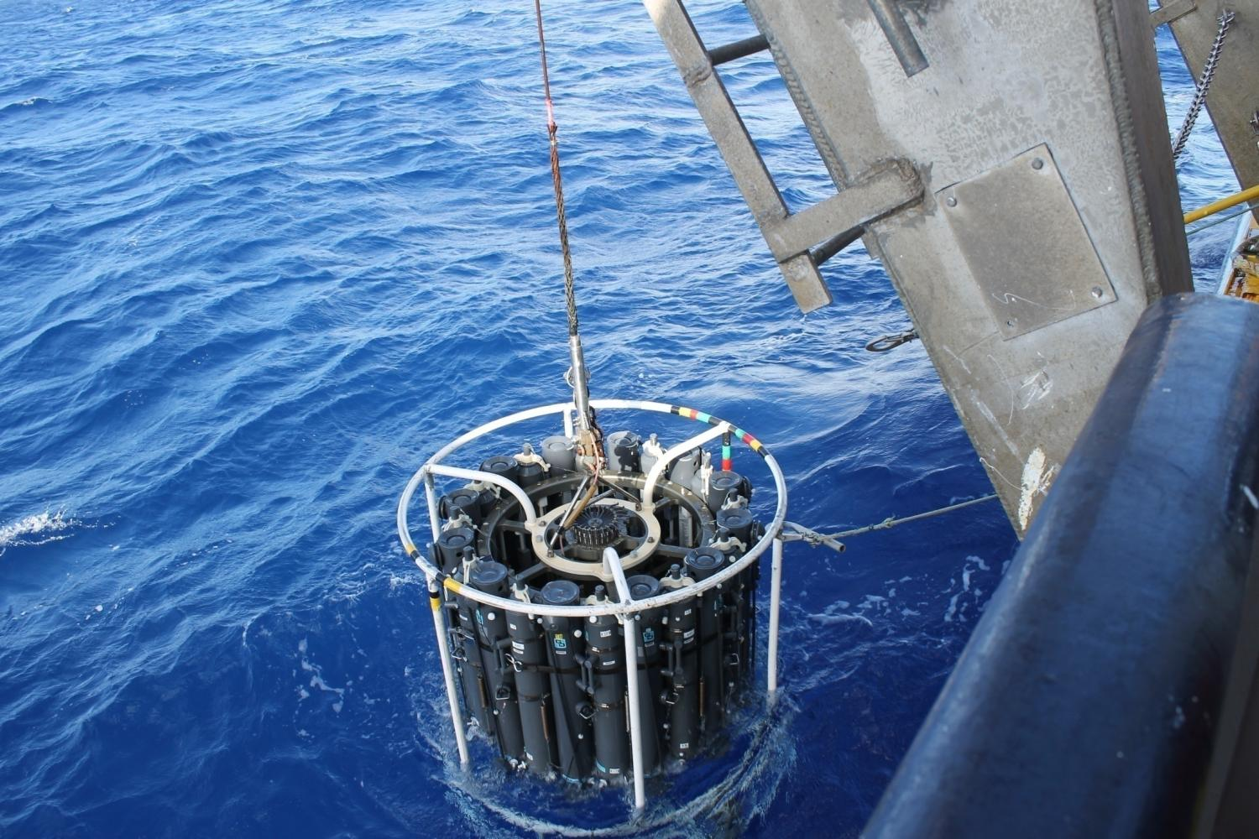
UFBA – IGeo -Introdução à Oceanografia
Aula 11 - Composição da Água do Mar

Slide 46
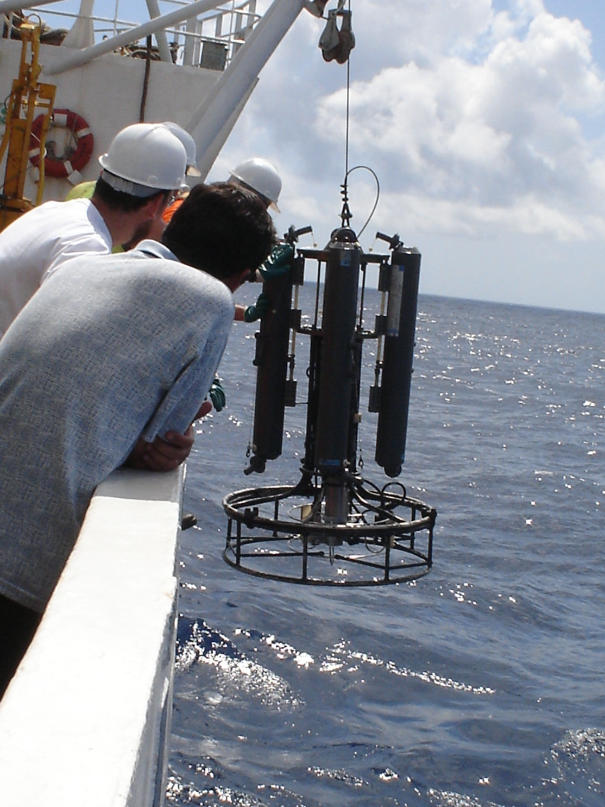
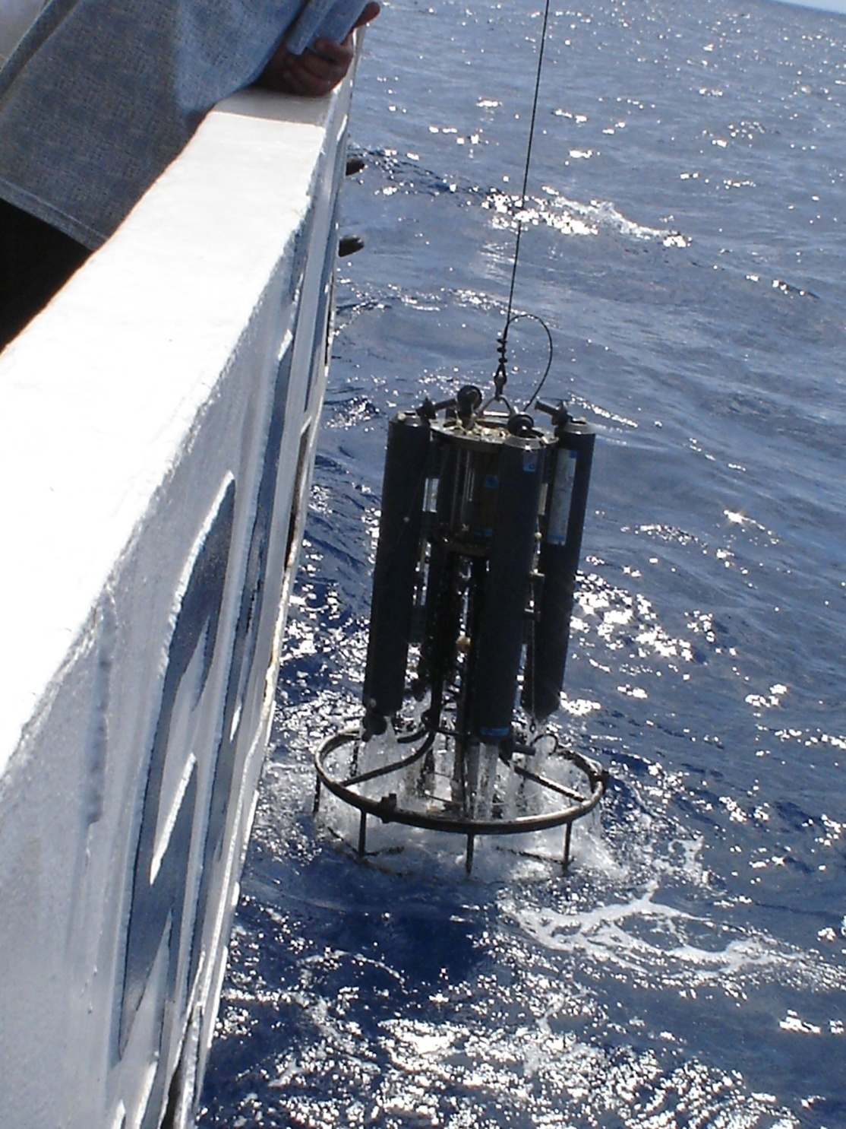
UFBA – IGeo -Introdução à Oceanografia
Aula 11 - Composição da Água do Mar

Slide 47
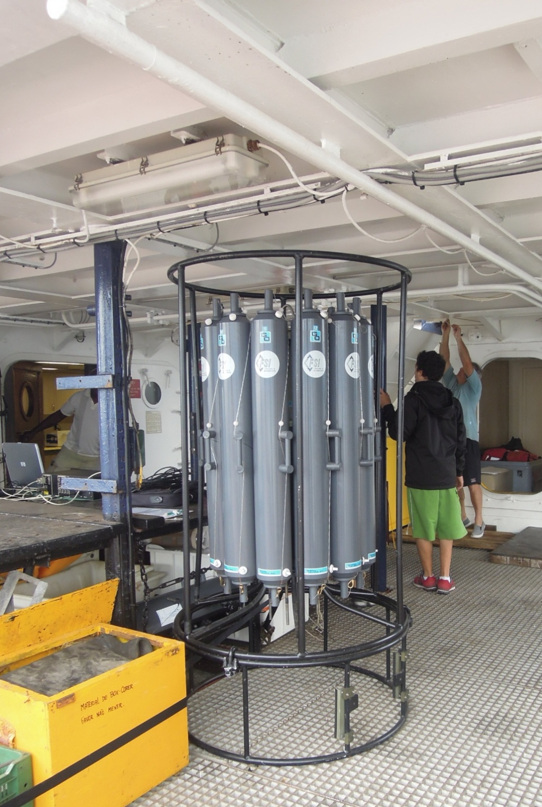
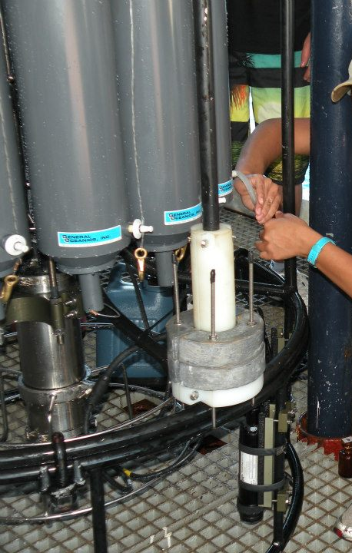
UFBA – IGeo -Introdução à Oceanografia
Aula 11 - Composição da Água do Mar

Slide 48
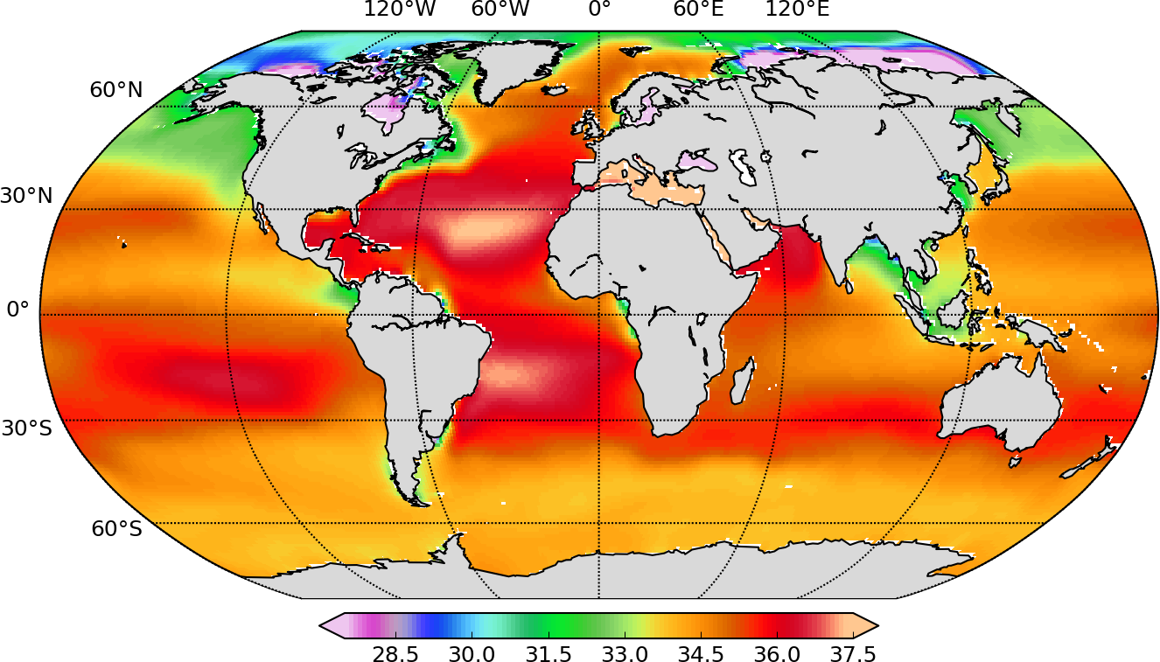
UFBA – IGeo -Introdução à Oceanografia
Aula 11 - Composição da Água do Mar

